Slide 1

Conjunto de Entrenamiento y Prueba

Slide 2
Introducción
Machine Learning
Dividir datos
Entrenamiento
Validación
Prueba
Modelos Robustos
Generalizar nuevos datos.

Slide 3
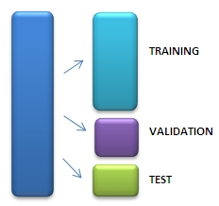
División del Dataset
Entrenamiento – 50%
Validación – 25%
Prueba – 25%

Slide 4

Ejemplos
Predicción de precio de casas:
Predecir el precio en base a:
Tamaño
Ubicación
# de habitantes
Etc
Se entrena solo con casas de lujo.
Se ajusta a las características de estas
No se va generalizar para casas comunes.

Slide 5

Ejemplos
Reconocimiento de manuscritos
Se desea hacer un modelo para reconocer manuscritos.
La variabilidad es mínima:
Ej: Solo datos escritos por una persona
El modelo se ha sobreajustado a estas características específicas.
No va a poder generalizar

Slide 6
Ejemplo de sesgo
Determinar qué tipo de personas compran aparatos de DVD.
Puede ocurrir que en los datos de entrenamiento aparezcan muchas mas mujeres que hombres.
El sistema creerá que hay una correlación entre el sexo y la clase.

Slide 7

Particiones Estratificadas
Las particiones están estratificadas si:
Proporción de datos en entrenamiento es la misma que en test.

Slide 8

Division del Dataset
Permite evaluar la capacidad de generalización
Seleccionar el mejor entre los entrenados

Slide 9

Bootstrap
El Bootstrap es una técnica de remuestreo que se utiliza para estimar la distribución de una estadística de interés.
Estadisticas de interés:
Precisión
Error
Coeficientes de Regresión
Etc…
Se utiliza para evaluar el modelo a partir de muestras de datos aleatorias que vienen de los datos originales.

Slide 10
Proceso de Bootstrap
Muestreo con reemplazo:
Se generan múltiples muestras de tamaño n a partir de la muestra original.
Estimación de la estadística de interés:
Se calcula la estadística de interés en cada una de las muestras bootstrap.
Construcción de la distribución de la estadística:
Se utiliza la distribución de las estadísticas calculadas en las muestras bootstrap para estimar la distribución de la estadística de interés.
Intervalos de confianza y pruebas de hipótesis:
Con la distribución de la estadística, se pueden calcular intervalos de confianza.

Slide 11
Validación Cruzada
Técnica para evaluar rendimiento.
Utiliza los datos originales
Estimar comportamiento con nuevos datos

Slide 12
Tipos de Validación Cruzada

Slide 13
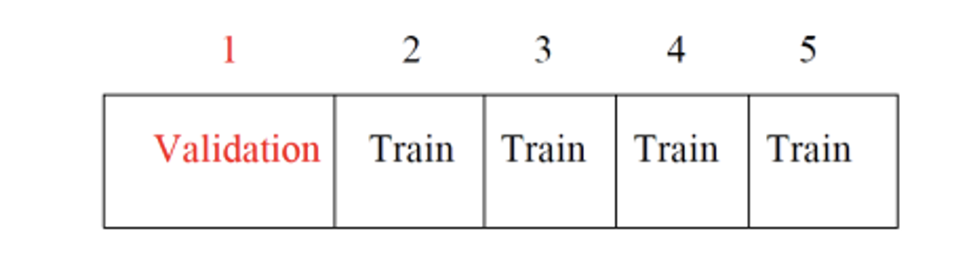
K-Fold
Dividir el conjunto de datos en k partes iguales.
Si K = 5 entonces los datos serán divididos en 5 partes
Cada grupo K se utiliza una vez como conjunto de validación (o prueba).
Los restantes se unen y se utiliza como entrenamiento.
Se guarda el resultado de la evaluación.
Calcular la media de los resultados de las evaluaciones
(Opcional) Ajustar el modelo y repetir.

Slide 14

Leave One Out Cross Validation
LOOCV.
Caso especial de K-Folds.
K = numero de muestras.

Slide 15
Comparación: K-Folds vs Leave-One-Out (LOOCV)
Característica | K-Folds | Leave-One-Out (LOOCV)
Número de Iteraciones | K (un número específico, por ejemplo, 5 o 10) | N (igual al número total de observaciones en el conjunto de datos)
Tamaño de Conjuntos de Entrenamiento y Prueba | El conjunto de entrenamiento es más grande que en LOOCV, y el de prueba es proporcionalmente menor. | El conjunto de entrenamiento es N-1, casi todo el conjunto de datos, y el de prueba es solo una observación.
Costo Computacional | Menor que LOOCV, especialmente para valores pequeños de K. | Muy alto, ya que requiere entrenar el modelo N veces.
Varianza de los Resultados | Menor que en LOOCV, debido a que cada prueba se realiza con un conjunto de prueba más grande y diferentes conjuntos de entrenamiento. | Potencialmente alta, especialmente en conjuntos de datos pequeños o con observaciones atípicas, ya que cada iteración depende de casi todo el conjunto de datos.
Uso de Datos | Eficiente, especialmente para conjuntos de datos grandes, ya que permite un equilibrio entre entrenamiento y validación. | Máximo, ya que casi todo el conjunto de datos se utiliza para el entrenamiento en cada iteración.
Aplicabilidad | Adecuado para conjuntos de datos de tamaño moderado a grande. | Beneficioso para conjuntos de datos pequeños donde cada observación es crítica para el entrenamiento.
Varianza en el Conjunto de Entrenamiento | Varía significativamente entre iteraciones, lo que puede ayudar a evaluar la robustez del modelo. | Mínima variación entre iteraciones, ya que solo se elimina una observación a la vez.
Riesgo de Sobreajuste | Menor, gracias a la diversidad en los conjuntos de entrenamiento y prueba. | Puede ser mayor, dado que el modelo se entrena con casi todo el conjunto de datos.

Slide 16
Diferencia entre Bootstraping y CV
Característica | Bootstrapping | Validación Cruzada
Propósito y Aplicación | Estimar la distribución de una estadística y evaluar la incertidumbre de las estimaciones del modelo. | Evaluar la capacidad de generalización de un modelo a nuevos datos.
Método de Remuestreo | Muestreo con reemplazo, permitiendo observaciones repetidas en un conjunto remuestreado. | División de datos en subconjuntos para entrenamiento y prueba de manera rotativa y exclusiva.
Uso de Datos | Flexible en términos de estimación de incertidumbre, útil cuando la distribución de datos es desconocida. | Garantiza una utilización completa y eficiente de los datos para entrenamiento y prueba.

Slide 17
Beneficios de Bootstraping y Validación Cruzada
Equilibra Sesgo y Varianza en los modelos.
Minimizan el riesgo de Overfitting.
Ayudan a que el modelo generalice bien.

Slide 18
Error de Entrenamiento y Prueba
Conceptos fundamentales en MD.
Ayuda a evaluar rendimiento.

Slide 19
Error de Entrenamiento
Es la diferencia entre valores reales y predichos.
Mide que tan bien ha aprendido del set de entrenamiento.
Un EdE bajo indica que modelo se ajusta bien a los datos de entrenamiento
Un EdE extremadamente bajo puede indicar Overfitting

Slide 20
Error de Prueba
Este mide el rendimiento del modelo en un conjunto de datos nuevo.
Refleja la capacidad de generalización sobre nuevos datos.
Un modelo robusto tendrá un EdP relativamente bajo.
Predicciones precisas.

Slide 21
El objetivo es minimizar estos dos errores. Especialmente el de prueba, ya que refleja la capacidad de generalización del modelo.

Slide 22
Brechas entre EdE y EdP
Brecha pequeña:
Sugiere que el modelo esta generalizando bien.
Brecha grande:
Buen rendimiendo en Set de Entrenamiento
No generaliza bien.
Sintomas de overfitting.

Slide 23
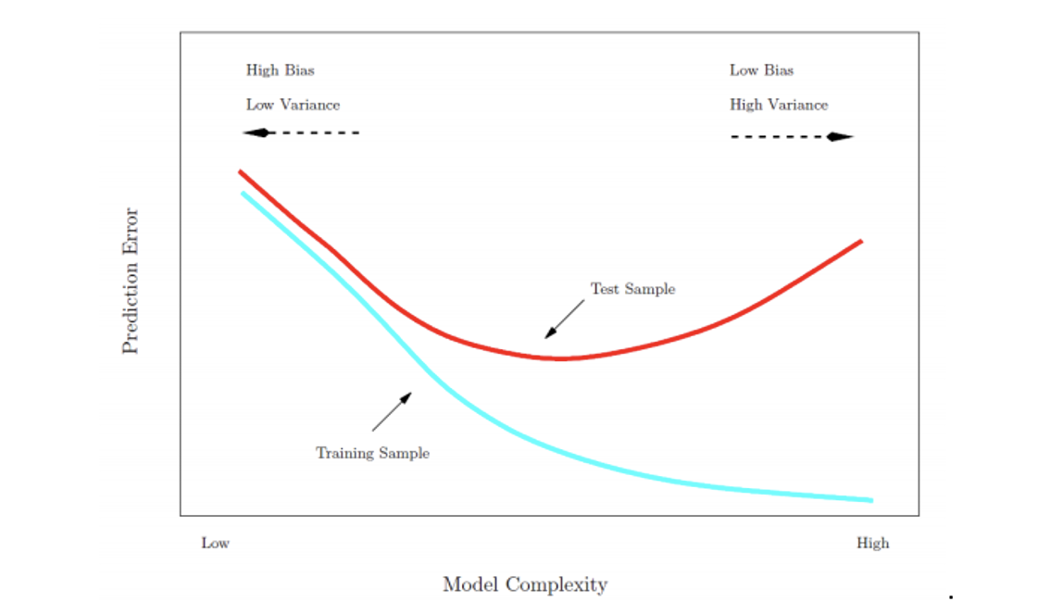

Slide 24
Overfitting
Pasa cuando un modelo se ajusta demasiado a los datos.
Falla en generalizar nuevos datos.
Bootstraping y CV ayudan a detectar esto.
Una analogía podría ser que nos sabemos los datos de memoria en vez de comprenderlos.

Slide 25

Juego!

